Slide 1

Guide sur la sécurité incendie
Résidences accueillant des personnes présentant des limitations à l’évacuation
14 juin 2022
Martine Saint-Onge (MSP)
Kathleen Paquet (CISSS-CA-MSSS)
Karine Huard (SSI Ste-Thérèse)
Marcel Deschamps (SIM)
Julien Fortier (SIM)
Alain Busque (SSI St-Joseph-de-Beauce)

Slide 2
Voxvote : 6 questions
www.voxvote.com
PIN : 301949
Merci de participer en grand nombre
Notes:
Martine

Slide 3


Guide sur la sécurité incendie dans les résidences accueillant des personnes présentant des limitations à l’évacuation
Notes:
Martine
S’élargie aux autres résidences privées qui accueillent des personnes présentant des limitations à l’évacuation (RI-RTF)

Slide 4
Guide sur la sécurité incendie dans les résidences accueillant des personnes présentant des limitations à l’évacuation
Bonnes pratiques à adopter
Collaboration accrue entre les différents partenaires
Clarification des rôles et responsabilités des différents acteurs concernés
Clarification des attentes pour le partage d’information et échanges plus systématiques
Révision des fiches pour les rendre plus facile d’utilisation
Ajout de la fiche 3E : consignes de réintégration
Inclusion de la gestion du risque en sécurité incendie (GRSI)
Notes:
Martine

Slide 5

Déploiement du Guide
Parution du guide
Aide-mémoire « Rôles et les responsabilités » et capsule « Objectifs et fondements »
Capsules « Activités de prévention », « Importance de chaque fiche » et « Témoignage du gestionnaire de la Villa Sainte-Rose à la suite d’un incendie »
Notes:
Martine

Slide 6
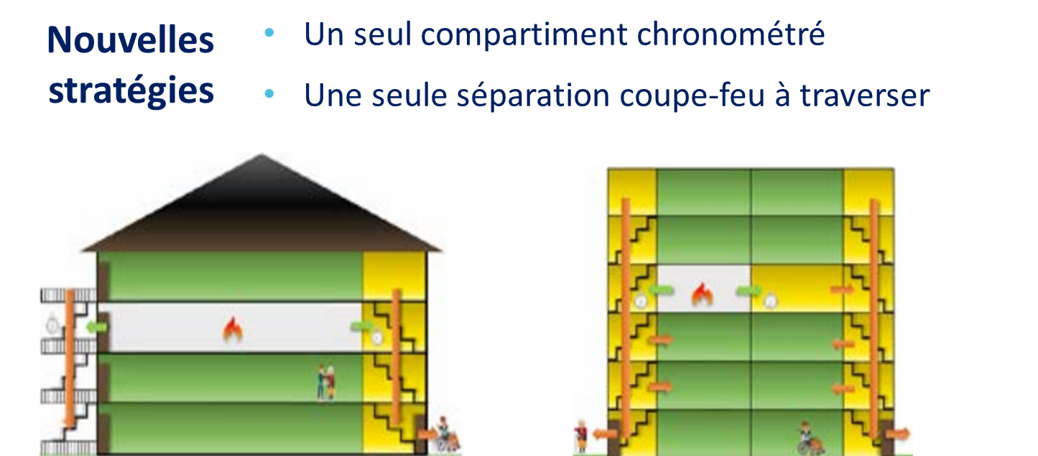
Déploiement du Guide (suite)
Capsules « Stratégies d’évacuation et chronométrage » et « Exercices d’incendie/SSI »
Capsules « Exercices d’incendie/gestionnaire » et fiches 10G et 10H
« Gestion du risque en sécurité incendie » et Aide-mémoire « Contacts et communications »
Notes:
Martine

Slide 7
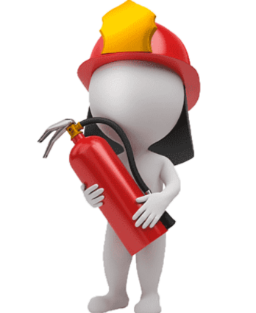
Les rôles du Service de sécurité incendie
Assiste les gestionnaires à l’élaboration du plan de sécurité incendie (PSI)
Procède à des activités de prévention tel que prévu dans son schéma de couverture de risques
Assiste aux exercices d’incendie et effectue les tâches qui en découlent
Partage son expertise en sécurité incendie lors du processus de GRSI
Transmet annuellement le tableau des suivis des interventions à l’établissement
Notes:
Julien

Slide 8
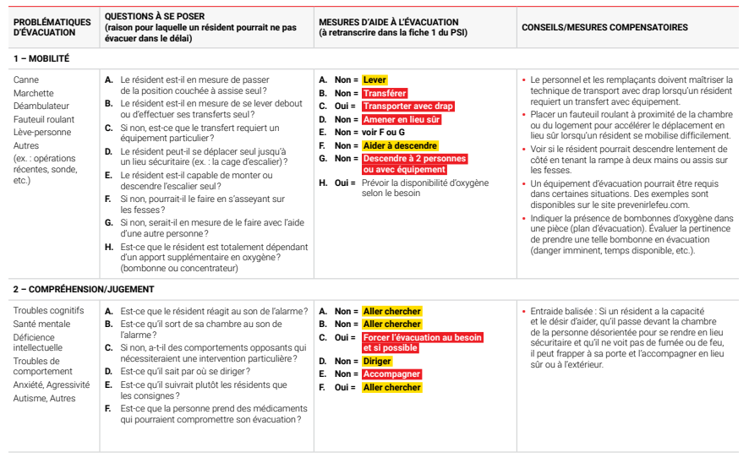
Partenariat SSI - Ressource
Premier contact et inspection
  Signifier vos attentes et précisez votre offre de services
  Évaluer les connaissances et outils en place
  Expliquer les fondements derrière les exigences
Notes:
Julien
Changer la dynamique. Nous sommes un service et pas uniquement un inspecteur/évaluateur
Permet d’évaluer le support nécessaire
En lien avec le service

Slide 9
Partenariat SSI - Ressource
PSI et plan d’intervention
  Collecter les informations (fiche 6)
  Assister et supporter
  Faire l’arrimage avec les équipes d’intervention pour établir un plan concerté
  Exigences de l’article 21 du règlement sur la certification des résidences privées pour aînés
Notes:
Julien
Nécessaire au PSI ET plan d’intervention
Faire le lien avec les exigences du CNPI/CBCS et les bénéfices d’assister (point de rassemblement)
4. Échange de bons procédés, partenariat signalisation

Slide 10

Partenariat SSI - Ressource
Planification de l’exercice d’incendie (évacuation)
Bonnes pratiques
  Pas de surprise
  Pas de pression sur le temps
  Impliquer les pompiers
  Importance de la ponctualité
Notes:
Julien
Date, heure, Lieu de l’incendie, Nb de personne permise etc
Bien qu’important (observateurs uniquement)
Ponctualité (exemple de Julien)

Slide 11
Question 1
www.voxvote.com
PIN : 301949
Le gestionnaire n’est pas à l’aise avec les nouvelles stratégies et souhaite conserver les anciennes. Quelle serait la solution?
  A) Évacuer et évaluer selon l’ancien complément
  B) Évacuer selon l’ancien complément, mais évaluer selon le nouveau
  C) L’obliger à adopter les nouvelles stratégies
  D) Ne pas faire d’exercice
Notes:
Julien
La réponse est B). Le guide est récent et certains gestionnaires pourraient être réticent à l’idée de devoir reformer son personnel qui est en maitrise des anciennes stratégies. Le SSI se doit de quand même lui présenter les nouvelles stratégies et les différents avantages qu’elles apportent afin qu’il puisse prendre une décision éclairée. Les anciens scénarios évacuent les mêmes compartiments que le nouveau guide et même plus. Il est donc possible de faire l’évaluation de la même manière que le nouveau guide, ce qui permet une uniformisation des évaluations, malgré la stratégie différente.

Slide 12

Partenariat SSI - Ressource
Après l’exercice d’incendie (évacuation)
  Être clair sur les résultats
  Être honnête
  Mentionner les points positifs
  Suggérer des pistes de solutions
Notes:
Julien
3. Technique de la sandwich Point fort, point à corriger, point fort

Slide 13

Partenariat SSI - Établissement (CISSS/CIUSSS)
Établir un contact
Collaboration intégrée dans les activités
Échanges systématiques
Notes:
Julien
Éviter de se faire prendre
Permet de faire un suivi réciproque et est même utile en dehors du cadre de la prévention
Plus de poids dans la balance
L’importance des rapport
Transition vers Karine rapport d’exercice

Slide 14

Les types d’exercices d’incendie
Exercice de table
Avantages
Évaluer la capacité à s’adapter
Permet d’échanger avec le personnel
Facile à planifier/organiser
Notes:
Karine

Slide 15
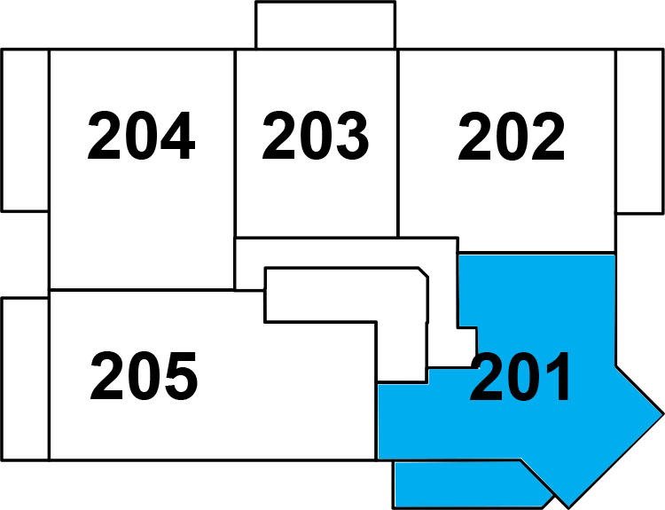
Les types d’exercices d’incendie
Exercice par secteur
Avantages
Évaluer le savoir faire
Plus concret
Offre plusieurs possibilités de scénarios
Notes:
Karine

Slide 16

Les types d’exercices d’incendie
Exercice d’évacuation
Avantages
Plus près de la réalité
Permet de constater les comportements des résidents
Permet de voir au bon fonctionnement des équipements de protection incendie du bâtiment
Minimalement un par année en collaboration avec le service de sécurité incendie
Notes:
Karine

Slide 17


Question 2
Quel type d’exercice d’incendie peut être réalisé lors de la certification?
A) Exercice de table
B) Exercice d’évacuation par secteur
C) Exercice d’évacuation général
D) B et C
Notes:
Karine
D

Slide 18
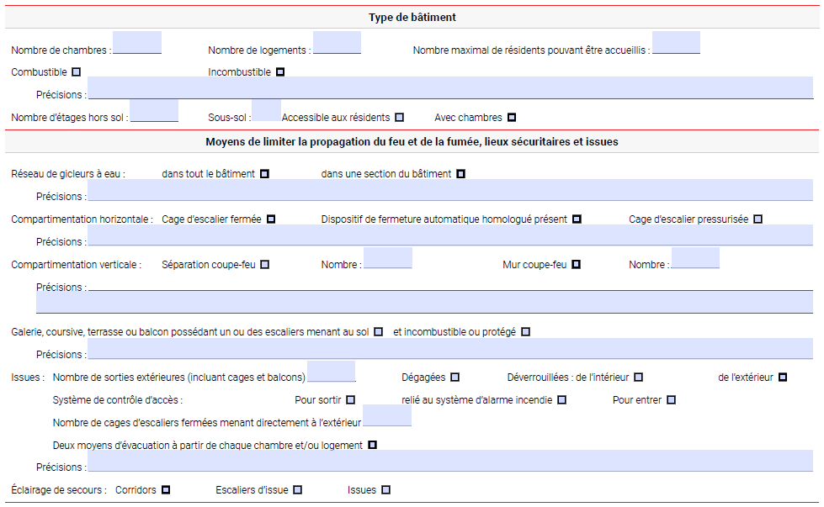
Fiche 6: Information sur le bâtiment et les équipements de protection incendie
Notes:
Transition Karine Marcel

Slide 19
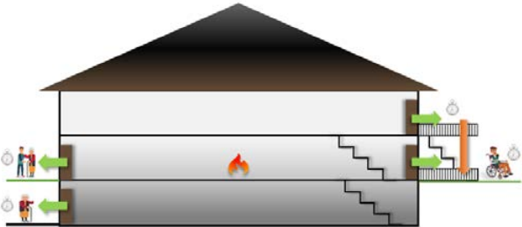

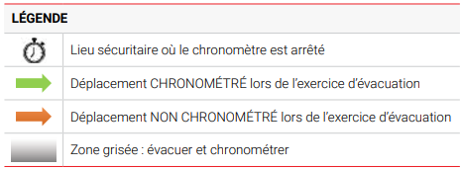
Fiche 10A Bâtiment de type résidentiel
La stratégie d’évacuation reste inchangée
Le domaine d’application a été modifié. S’applique maintenant à tout bâtiment s’apparentant à une résidence de type unifamiliale
Notes:
Marcel

Slide 20

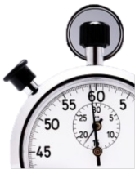
Les délais d’évacuation
La notion de base audible est retirée
Dans certains cas, les deux délais peuvent s’appliquer à un même bâtiment
Notes:
Marcel

Slide 21
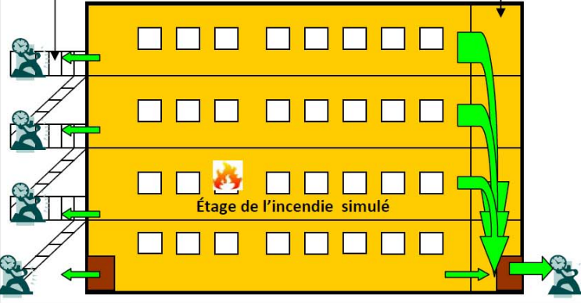

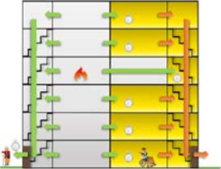
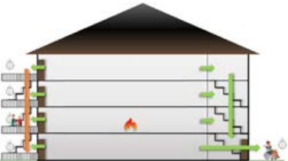
Fiche 10B Bâtiment combustible non giclé
 | Le complément au guide 2011 Évacuation de l’ensemble du bâtiment Arrêt du chronomètre: À l’extérieur
Reste sensiblement inchangé si aucune séparation n’est présente sur les étages
En présence d’une séparation coupe-feu, l’arrêt du chronomètre peut se faire lorsque deux séparations sont traversées sur l’étage du feu et une sur les autres étages
Notes:
Marcel

Slide 22
Question 3
S’il s’agit d’un mur coupe-feu au lieu d’une séparation coupe-feu, est-ce que cela changerait la stratégie?
  A) La stratégie reste la même
  B) Seulement l’étage du feu doit évacuer
  C) L’évacuation s’arrête après le mur coupe-feu
  D) Personne n’évacue
Notes:
Karine pose la question… Marcel donne explications
Rep C

Slide 23
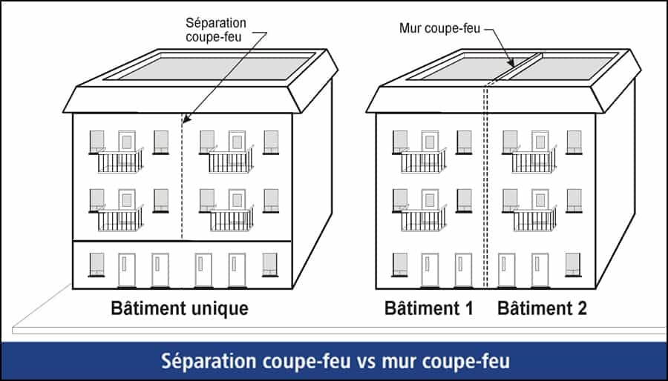
Les lieux sécuritaires
Bâtiment combustible : L’évacuation doit se terminer à l’extérieur
Bâtiment incombustible : Si les conditions nécessaires à une évacuation horizontale sont présentes, l’évacuation peut se terminer dans le bâtiment
L’autre côté d’un mur coupe-feu est considéré comme un lieu sécuritaire
Notes:
Marcel

Slide 24
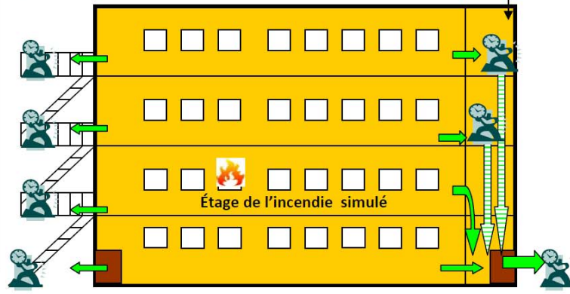

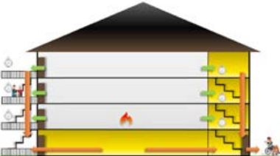
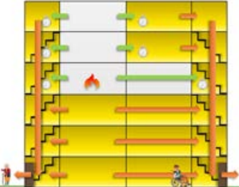
Fiche 10C Bâtiment combustible giclé
 | Le complément au guide 2011 Évacuation de l’ensemble du bâtiment Arrêt du chronomètre: Cage d’escalier pour la plupart des étages ou à l’extérieur
Les étages situés sous l’étage du feu ne sont plus chronométrés
En présence de séparation coupe-feu, l’arrêt du chronomètre peut se faire lorsque deux séparations sont traversées sur l’étage du feu et une sur les étages supérieurs
Notes:
Marcel

Slide 25
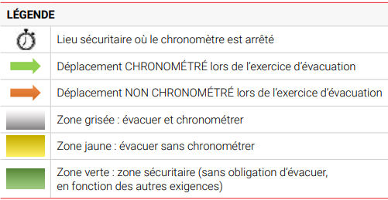
L’évacuation partielle
Les zones vertes sont ajoutées à la légende des bâtiments incombustibles
Ces zones n’ont pas l’obligation d’évacuer si trois conditions sont respectés :
Le bâtiment possède un système d’alarme incendie à double signal
Il y a présence de trois membres du personnel en tout temps
Le bâtiment possède un système de communication aux résidents
À défaut de respecter ces trois conditions les zones vertes doivent être considérées comme des zones jaunes et donc évacuées
Notes:
Marcel
Karine : en lien avec …. Ensuite elle lance la question

Slide 26
Question 4
Qu’est-ce qu’on entend par «système de communication»?
  A) Un système phonique
  B) Un système visuel
  C) Une programmation adéquate du système d’alarme incendie
  D) Toutes ces réponses
Notes:
Karine pose la question… Marcel donne explications
D

Slide 27
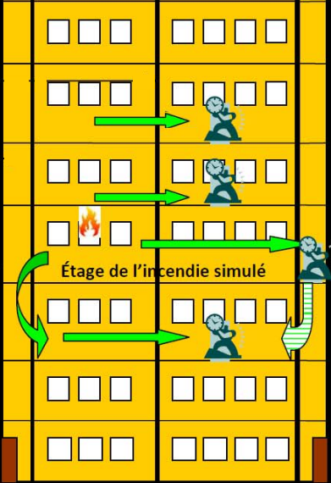
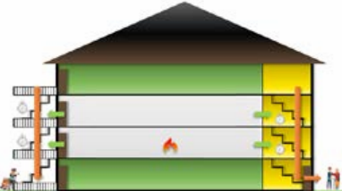
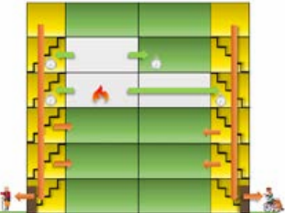
Fiche 10D Bâtiment incombustible non giclé
Le complément au guide 2011
4 étages chronométrés
Possibilité d’évacuation horizontale sous certaines conditions
Uniquement deux étages sont chronométrés
Le chronomètre est arrêté dans la cage d’escaliers
Lors d’une évacuation horizontale, l’arrêt du chronomètre se fait lorsque deux séparations sont traversées sur l’étage du feu et une sur l’étage supérieur.
Lors d’une évacuation partielle, une réentrée sur les étages est autorisée
Nouvelles
stratégies
Notes:
Marcel

Slide 28
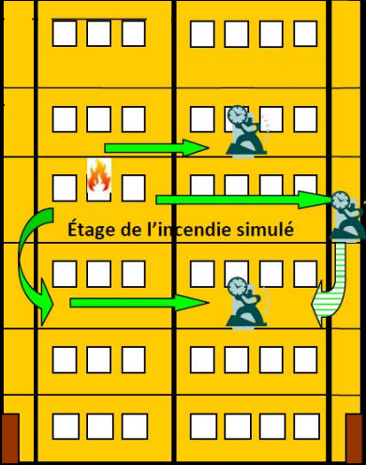
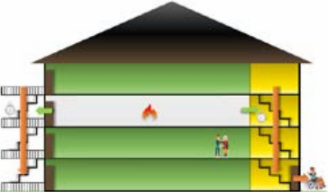
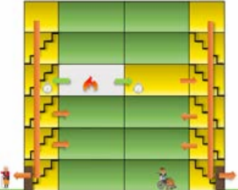
Fiche 10E Bâtiment incombustible giclé
Le complément au guide 2011
3 étages chronométrés
Possibilité d’évacuation horizontale sous certaines conditions
Un seul compartiment chronométré
Une seule séparation coupe-feu à traverser
Notes:
Marcel

Slide 29
Question 5
À quel moment est-il possible de réintégrer sur un étage?
  A) Quand une évacuation partielle est autorisée
  B) Quand il y a une séparation coupe-feu
  C) Jamais
  D) Toujours
Notes:
Karine pose la question… Marcel donne explications
Rep A

Slide 30
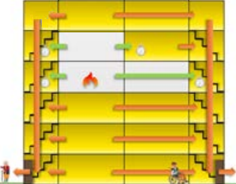
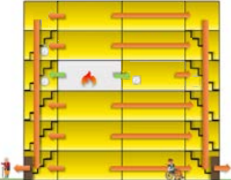
Évacuation partielle non autorisée
Fiche 10D
Fiche 10E
Notes:
Marcel
IMPORTANT DE CLARIFIER que les zones vertes qui sont maintenant jaune n’ont PAS à être évaluées, techniquement les gens doivent évacuer
Discernement du SSI (zones vertes sous l’incendie par exemple)

Slide 31
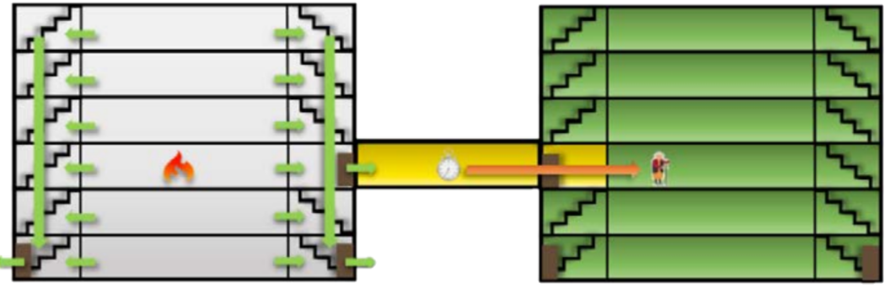
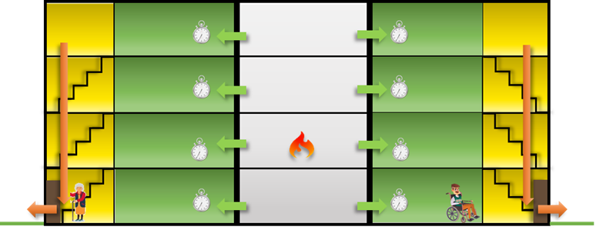
Cas particuliers
Bâtiments reliés par une passerelle
Présence de mur coupe-feu
Exemple : Bâtiment combustible non giclé
Notes:
Marcel

Slide 32
Nouvelles stratégies
Pourquoi?
Apprécier davantage les équipements de protection incendie à la suite des études en lien avec leur efficacité
Uniformiser les pratiques au Québec
Assurer le même niveau de sécurité dans les ressources intermédiaires et les ressources de type familial
Les avantages
Réduction du stress chez les occupants
Diminuer les risques de chutes et de blessures
Faciliter les interventions
La programmation du système d’alarme évite les évacuations non souhaitées
Notes:
Marcel vers karine stratégie de réintégration

Slide 33

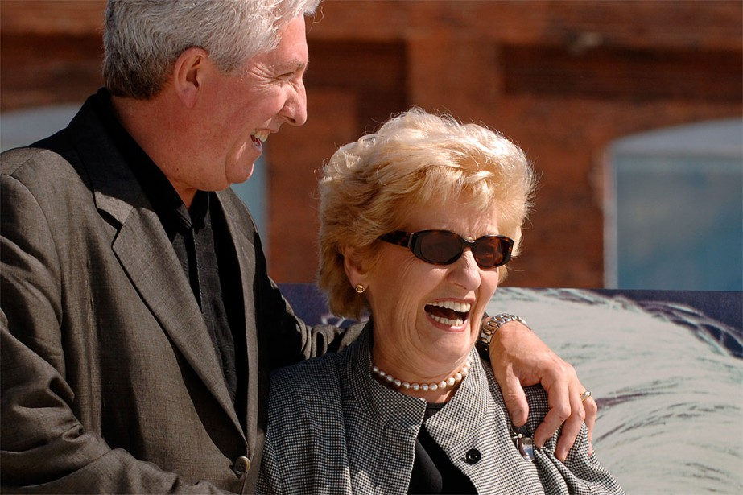

Mme Hélène Rowley Hotte Duceppe
PHOTO BERNARD BRAULT, ARCHIVES LA PRESSE
Notes:
Karine

Slide 34
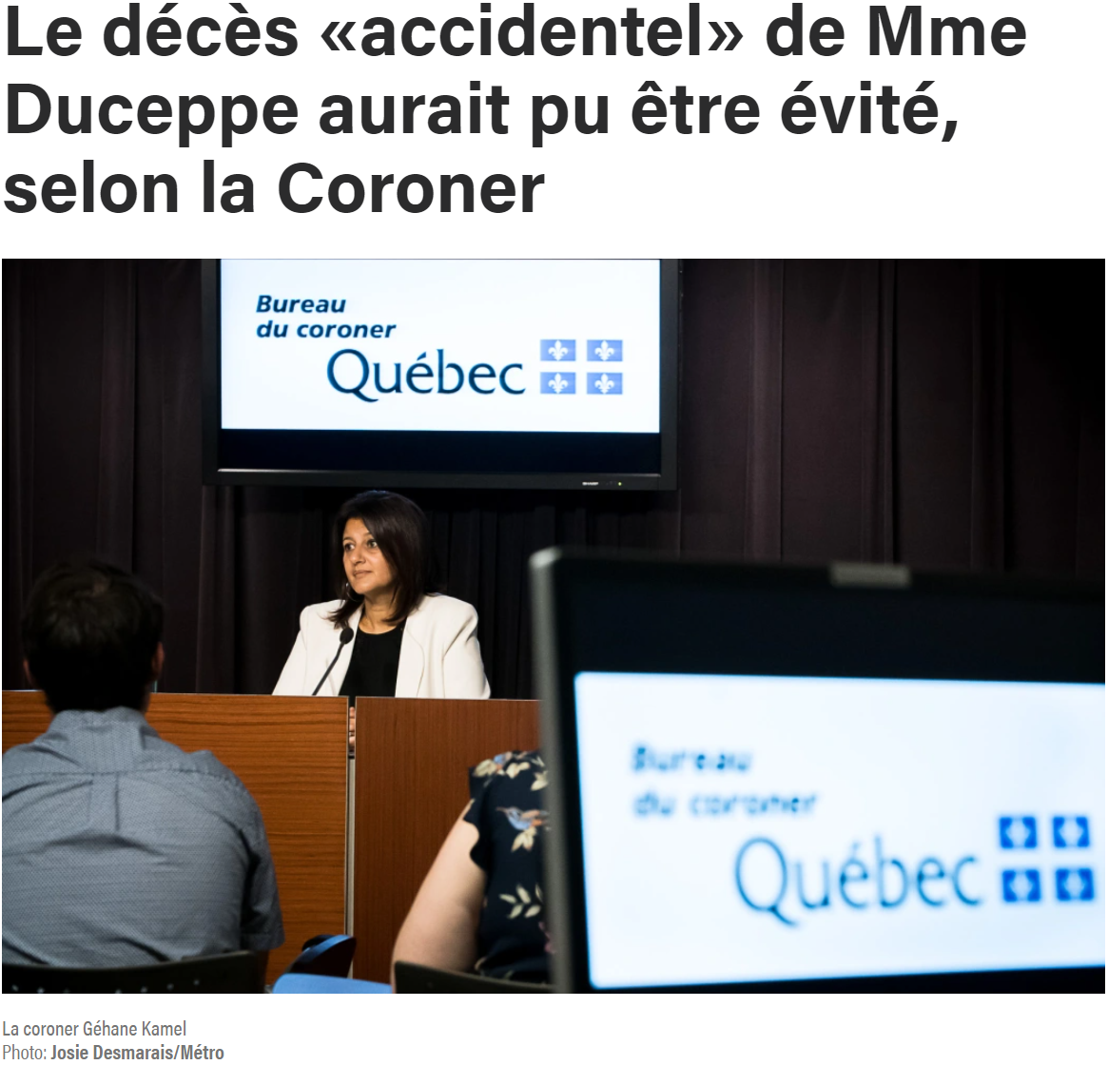
RAPPORT DU CORONER
Notes:
Karine

Slide 35
RAPPORT DU CORONER
Sept mesures de prévention proposées à la résidence, dont :
Tournée visuelle des cages d’escalier et à l’extérieur du bâtiment à chaque déclenchement de l'alarme incendie
Décompte des résidents des 3 tours lors du déclenchement de l’alarme incendie
Désignation d’une personne dont le principal mandat est la sécurité des lieux et surveillance des caméras
Fiche médicale à jour reflétant la situation réelle et le bon code de couleur de chaque résident.
Notes:
Karine

Slide 36
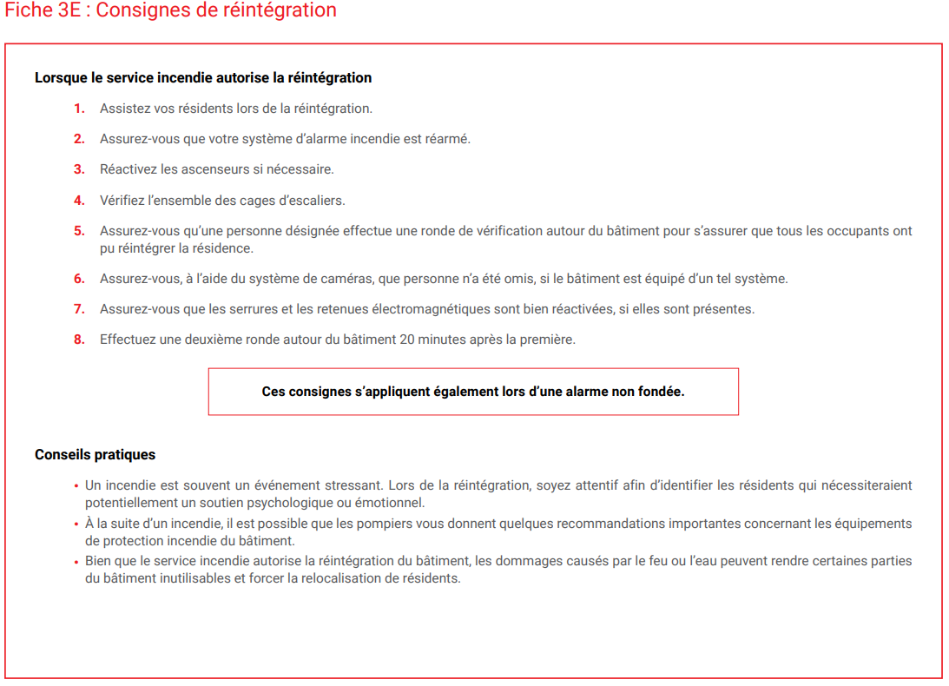
Fiche 3E La réintégration
Obtenir l’autorisation du service de sécurité incendie pour réintégrer
S’assurer que les équipements du bâtiment sont réactivés (système d’alarme incendie, ascenseurs, dispositifs électromagnétiques)
Vérifier l’ensemble des cages d’escaliers
Faire une ronde de vérification autour du bâtiment
Vérifier le système de caméras, que personne n’a été oublié
Faire une 2e ronde de vérification, 20 minutes après la première
Notes:
Karine Après celle-la Kathleen
Résultante des recommandations découlant du décès de Mme Duceppe
Après celle-la Kathleen introduite par karine

Slide 37
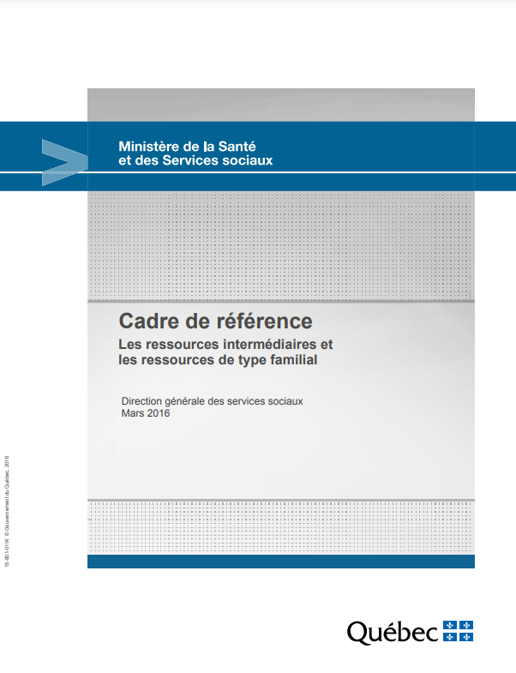
GRSI: Ressource intermédiaire (RI) et de type familial (RTF)
Déploiement depuis 2018 (Base volontaire)
Lien contractuel obligatoire avec l’établissement
N’accueillent pas tous des résidents avec limitations
Clientèle référée et dirigée par le réseau
Formation des intervenants
Réglementation
Cadre de référence sur les ressources intermédiaires et de type familial - Critère 16
  Assurer la sécurité des résidents
  Respect des lois et règlements des diverses instances
Notes:
Début Kathleen, Introduction sur les RI/RTF
Mise en contexte RI/RTF important de préciser que le déploiement est sur une base volontaire
(maintenant 20 des 23 établissements de santé et de services sociaux)

Slide 38
Critères de sélection des RI-RTF
Types de limitations à l’évacuation:
Mobilité
Symptômes comportementaux
Audition
Vision
Un seul ou plusieurs usagers d’une RI-RTF peuvent être concernés pour que celle-ci soit identifiée pour une analyse plus poussée
Notes:
Kathleen
Permet de préciser que ce n’est pas toutes les RI/RTF qui sont visés et de faire un lien vers la feuille d’évaluation de la capacité à évacuer

Slide 39

Inspection par le ssi
  Réglementation provinciale
  Toutes les RTF : non assujetties
  RI de 9 résidents et moins: non assujetties
  RI de 10 résidents et plus assujettie à condition qu’elle ait :
    10 chambres et plus pour une résidence de chambres
    Plus de 8 logements ET plus de 2 étages pour une résidence de logements
  Note: Tous les types de résidences sont assujettis à la réglementation municipale
Notes:
Kathleen
Adoption d’un règlement par la municipalité vs obligations et application

Slide 40
GRSI: 3 NIVEAUX
Les actions attendues des différents acteurs | PRÉVENTION
Le suivi des situations pour lesquelles il y a des doutes ou des inconnues : Pas d’exercice d’évacuation effectué. Doute d’un partenaire quant à la capacité à effectuer une évacuation sécuritaire dans le délai prescrit. | VÉRIFICATION
Ne mène pas nécessairement à une intervention en gestion du risque
Les interventions pour les situations problématiques : Délai non rencontré lors de l’exercice d’évacuation. Vérifications effectuées et risque présent. | INTERVENTION
Notes:
Kathleen
Début de la partie GRSI, La prévention aura déjà été abordé plus tôt, porté attention au 2 autres niveaux de risques
Vérification
Vérification : Avant l’exercice d’évacuation
En cas de doutes sur la réussite, le SSI avise l’établissement de santé
L’établissement vient observer l’exercice avec le SSI et ils conviennent ensuite des suivis à faire
Après l’observation de l’exercice
Si délai dépassé ou résidents non-évacués, l’établissement fait une première vérification puis convient avec le SSI des suivis à faire
Tableau et rencontre de suivi annuel des interventions
Si absence d’exercice ou autres problématiques potentielles, le SSI et l’établissement conviennent des suivis à faire

Slide 41
Étapes: Vérification et Intervention
Cueillette d’informations (Fiche 1, 6, plans du bâtiment et rapport d’observation)
Vérification du niveau de risque
Analyse du risque au besoin
Transmission des recommandations au SSI pour commentaires, suggestion et validation
Notes:
Kathleen

Slide 42
Étapes Vérification et intervention
Plan d’action transmis au gestionnaire avec un échéancier
L’établissement avise le SSI une fois les nouvelles mesures mises en place
Autant que possible, l’établissement assiste à l’exercice d’évacuation pour valider l’efficacité du plan d’action
Notes:
Kathleen

Slide 43
Question 6
43
Qui a la responsabilité de remplir et de tenir à jour la fiche 1 en RPA?
A) La personne désignée à l’évacuation
B) Le gestionnaire de la résidence
C) Le service de sécurité incendie
D) Le résident
E) L’établissement
Notes:
Kathleen
Réponse: B)
Tu pourras redire que ri et rtf c’est qui ☺
43

Slide 44
Recommandations de pistes de solutions
Résidents | Personnel | Bâtiment
Sensibilisation | Formations | Rampes
Jumelage | Pratiques | Séparations coupe-feu
Relocalisation (interne/externe) | Équipements (chaises, communication) | Composantes SAI pour malentendant
 | Changement de procédures | Système d’alarme à double signal
 | Effectifs | Issues supplémentaires
 |  | Changement d’usage
Notes:
Kathleen
Donner un ou deux exemples afin de démontrer qu’il est souvent facile d’assurer un niveau de sécurité supérieur parfois même à coût moindre

Slide 45
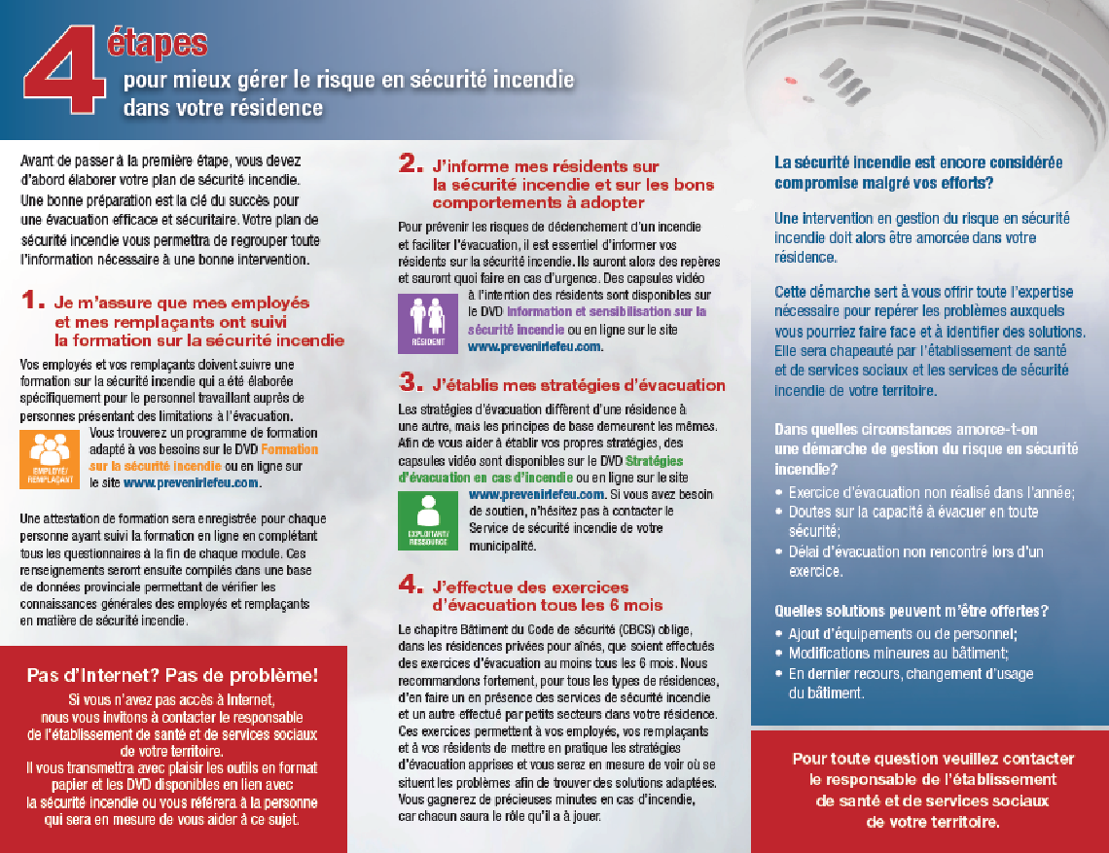
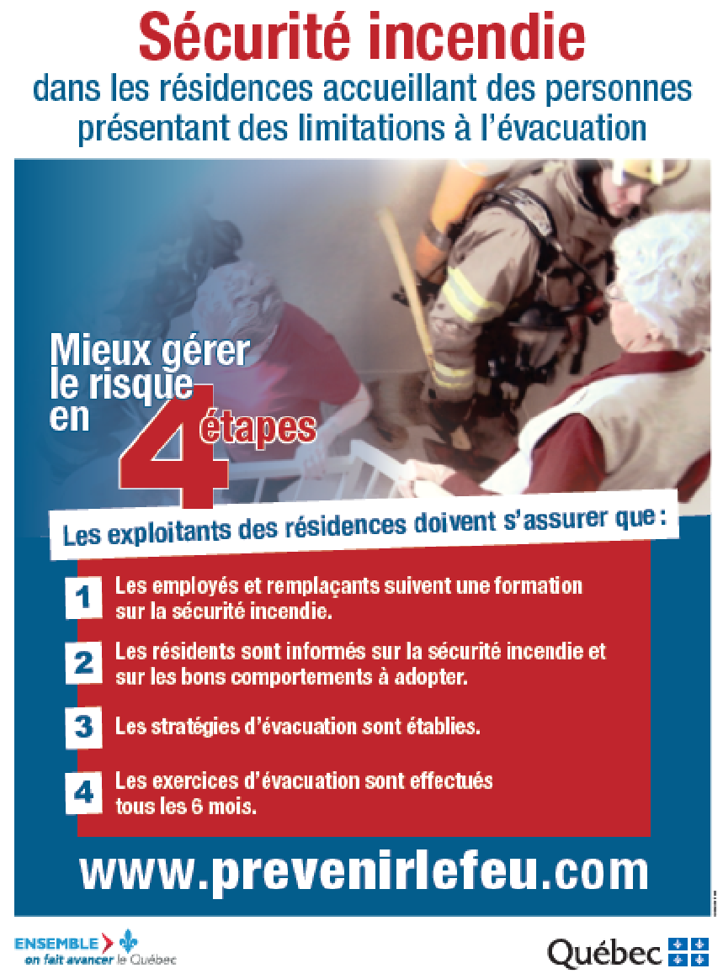

Information transmise
Pochette d’information
  Dépliant
  Affiche
  3 DVD
    Formation des ressources, employés et remplaçants
    Information et sensibilisation des résidents
    Élaboration des stratégies d’évacuation
Notes:
Kathleen
Les différents outils

Slide 46
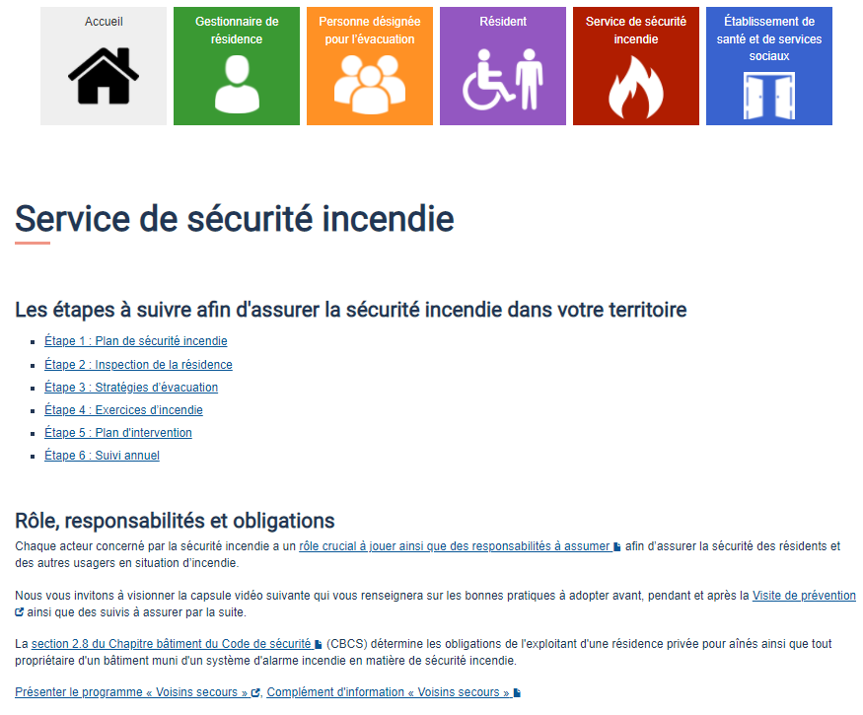
SITE INTERNET (www.prevenirlefeu.com)
Notes:
Kathleen
Mentionner que la présentation sera d’ailleurs disponible sous peu sur ce site
Kathleen introduit Alain pour un exemple de bonnes pratiques

Slide 47
Témoignage
Description de l’incident : 25 novembre 2021
Vers 17h00, appel pour signifier une possible explosion et incendie à la RPA O’Roy. Évacuation en cours. RPA de 54 usagers dont plusieurs avec niveaux de soins passablement lourd et risque de fugue. Résidents tous en sécurité dans une autre aile de la RPA, aucun d’eux n’est blessé ou incommodé par la fumée. Responsable de la RPA sur place afin de coordonner les démarches.
Service incendie contrôle rapidement l’incendie, mais dommages par la fumée sur les 2 premiers étages, dont la cuisine. Dommage dû à l’eau des gicleurs (localisé à une pièce). Incendie aurait pris naissance dans un petit local électrique/remise, et est d’origine électrique. Dommages dû aux flammes localisés à un local.
Cellule de crise à 18h00 par TEAMS.
Notes:
Kathleen / Alain

Slide 48
Témoignage (suite)
18h30, début de l’évaluation et du nettoyage. D’après informations préliminaires, 1er étage, délais de 24hrs avant la réintégration des résidents.
Lors de la 2e cellule de crise à 20h00, confirmation que 3 résidents sont partis avec de la famille, et que les 22 autres résidents impactés seront relocalisés à l’intérieur de la RPA. Au final, aucune relocalisation à l’externe. Nettoyage suit son court, cuisine sera fonctionnelle pour le déjeuner. Électricien et entreprise d’alarme à incendie sur place afin de s’assurer du bon fonctionnement de l’alarme/gicleurs et système électrique.
Travailleur social d’urgence détresse et infirmière du service à domicile sur place afin d’encadrer la propriétaire dans la réorganisation.
Aucune autre cellule de crise nécessaire. L’offre de rejoindre la sécurité civile en cas de problème a été donnée à la responsable de la RPA.
Notes:
Alain

Slide 49
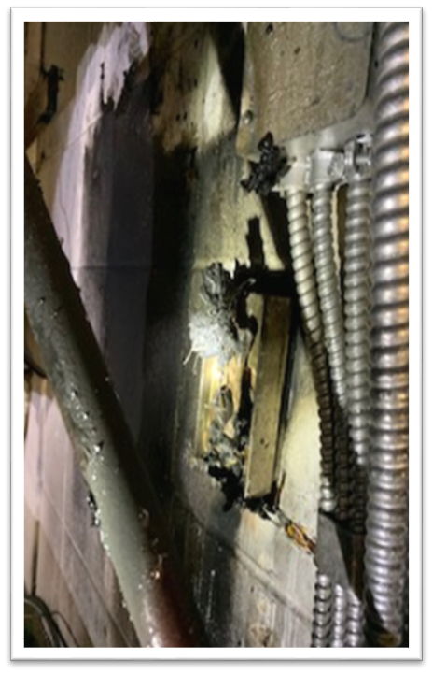
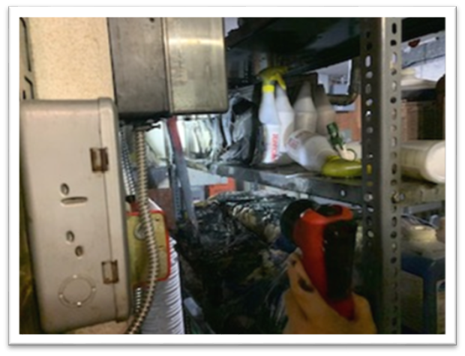
Témoignage (suite)
Notes:
Alain

Slide 50
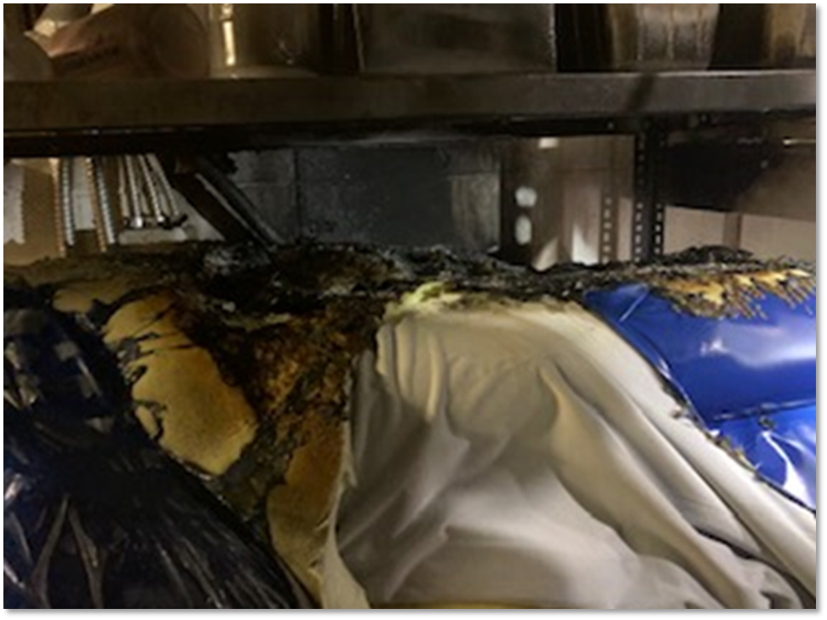
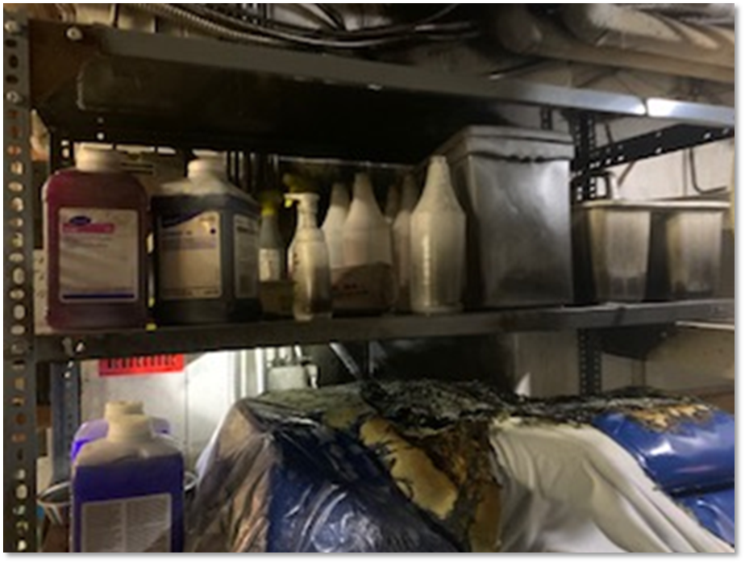
Témoignage (suite)
Notes:
Alain

Slide 51
Bonnes pratiques
Constat des difficultés
Plan d’action:
  Table de travail
  Importance de l’information à jour
  Pratiquer des exercices d’étages et une évacuation générale
  Importance du rôle de chacun
  Fausses alarmes
  Importance de connaître le plan d’intervention par tout le SSI
  Rencontre de rétroaction
  Reconnaissance des bons coups! Surtout ceux des employés de la RPA
Notes:
Alain/Kathleen ?
Résumé du dossier avant (préparation)
Après avoir constaté avec les responsables de la RPA de la difficulté à atteindre la cible d’évacuation , nous avons mis en place avec l’aide du CISSS-CA une table de travail afin d’évaluer et de travailler à mettre en place des mécanismes afin de faciliter l’évacuation tout en mobilisant les ressources en place disponible (GRSI)
Établir des stratégies efficaces qui peuvent s’adapter à n’importe quelle heure de la journée
3) S’Assurer de la bonne information disponible pour le SSI ( noms des résidents, niveau d’autonomie , liste des responsables à jour et le PSI)
4) Mettre le tout en pratique sous forme d’exercices d’étages et après une exercice générale afin que toutes les personnes connaissent leurs rôles
5) Travailler aussi afin d’éviter que les fausses alarmes ne deviennent pas routinières et importantes par leurs nombres
6) faire connaitre à nos officiers et pompiers le plan d’intervention spécifique à la RPA
7) Après l’intervention, mettre en place une rencontre avec les principaux acteurs de l’intervention pour améliorer le tout
8) Reconnaitre les bons coups des intervenants et surtout ceux des employés de la RPA

Slide 52
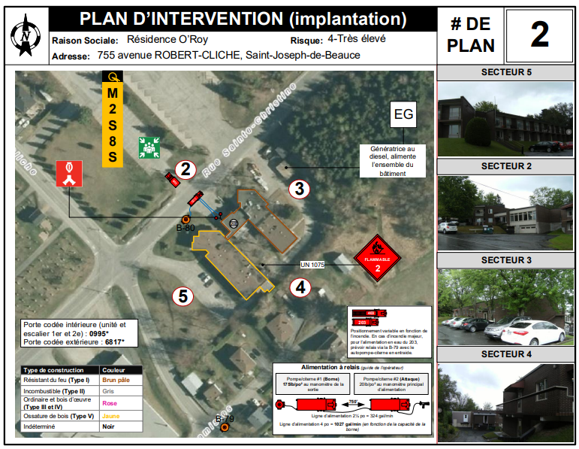
Témoignage (suite)
Notes:
Alain

Slide 53
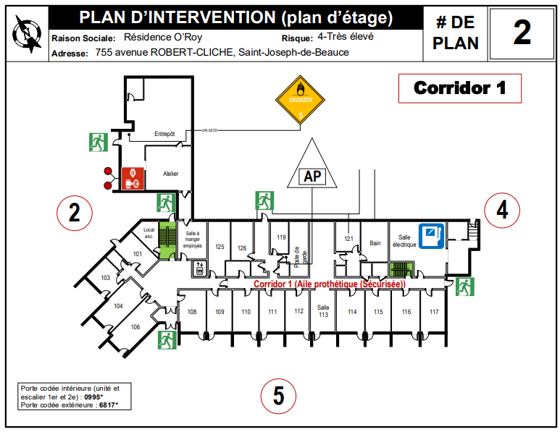
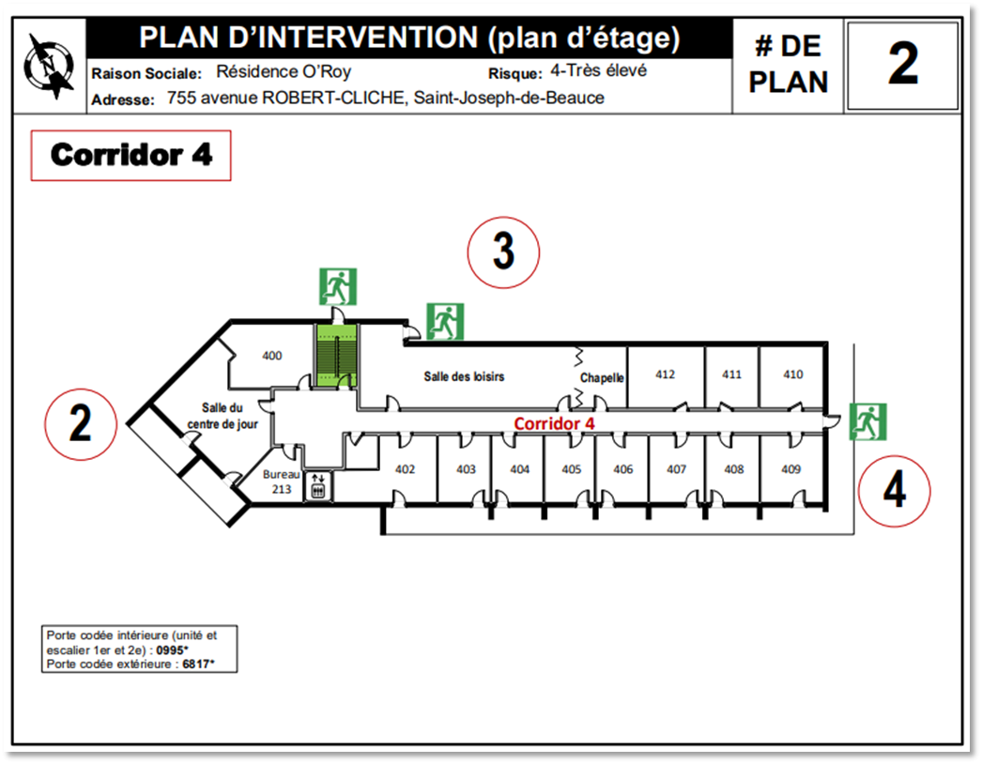
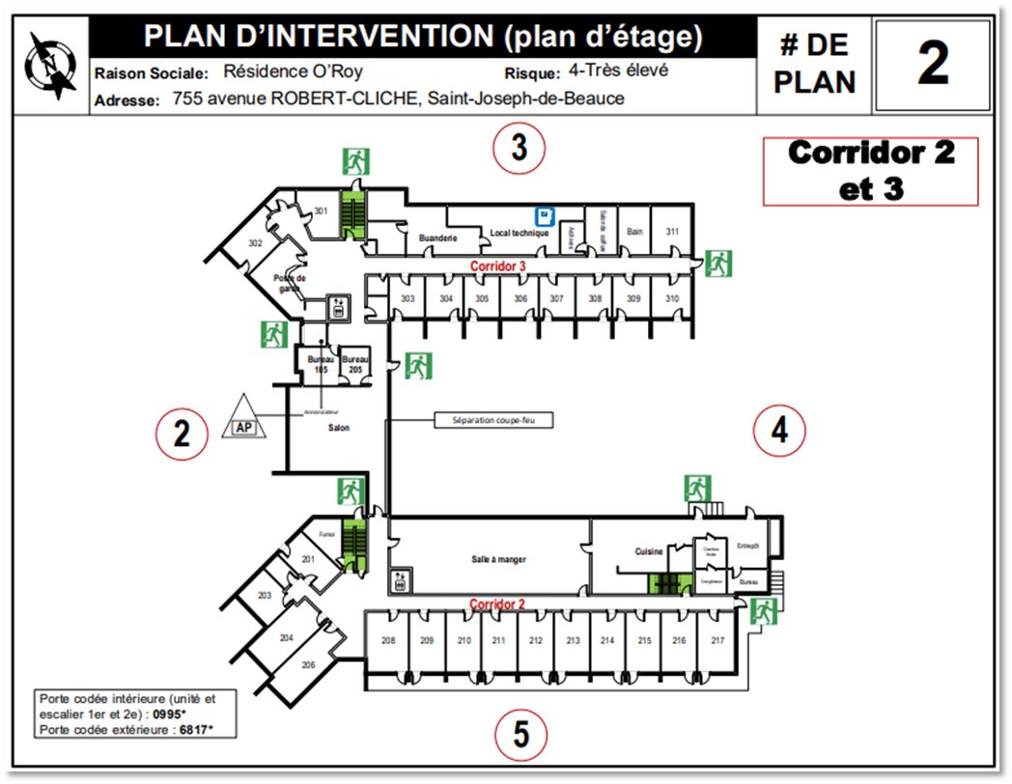
Témoignage (suite)
Notes:
Alain

Slide 54
Conclusion
Le guide vise avant tout à accroître la sécurité des personnes présentant des limitations à l’évacuation; ce qui est une des priorités pour le MSP
Évolutif et pourra être bonifié
La saison des exercices d’incendie est débutée, c’est le bon moment pour favoriser et implanter les bonnes pratiques
Plénière à l’automne 2022 pour les SSI
Notes:
Martine
Nous sommes à l’écoute des besoins et s’il y a une situation problématique il est important de nous en parler ou d’en parler au MSSS ou à l’établissement pour que des actions soient prise et qu’un comité par exemple pourrait être appelé à se pencher sur le problème pour trouver une ou des solutions

Slide 55

Questions et suggestions?
Écrire à prevention.incendie@msp.gouv.qc.ca
Notes:
Martine
Importance de soumettre les commentaires et questionnements pour évolution

